Slide 1
I.T.O
メンバー
石本竜雅
角田 俊
大坪幸生

Slide 2
目次
システム構成図
ベースギターについて
TAB譜とは
音声データを入力するための録音機能
デモンストレーション
音を判別するためのAI
今後の課題
ご清聴ありがとうございました！

Slide 3
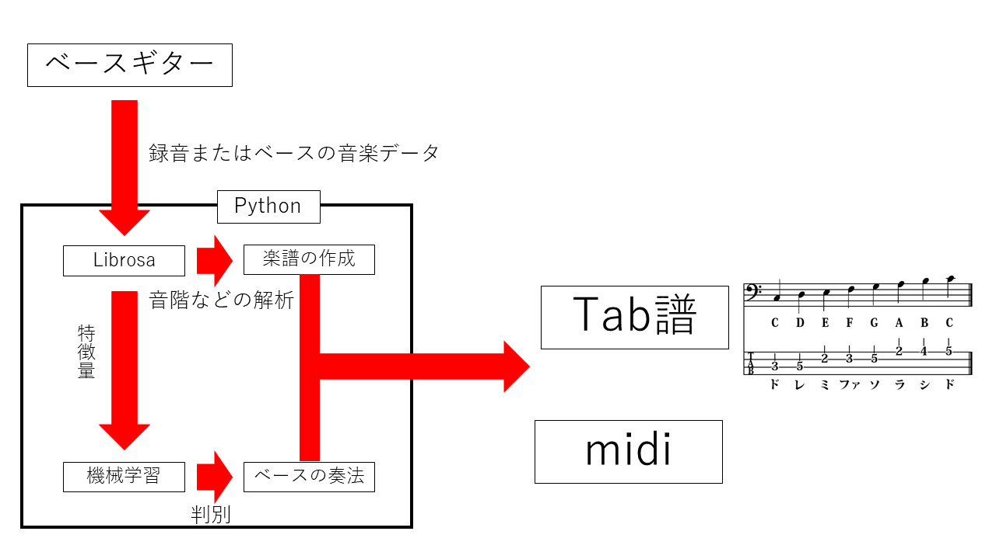
システム構成図
深層学習

Slide 4
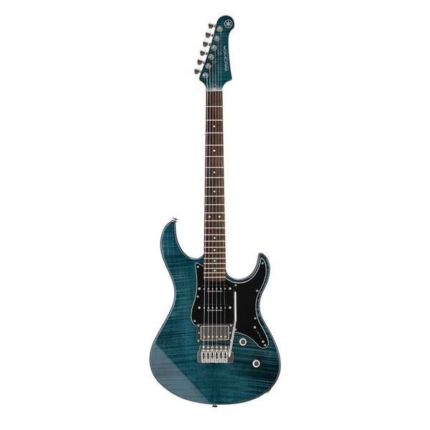
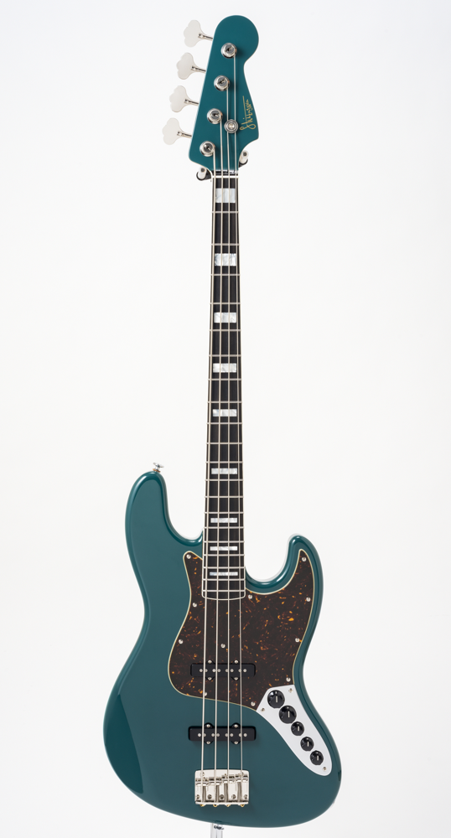

ベースギターについて

Slide 5
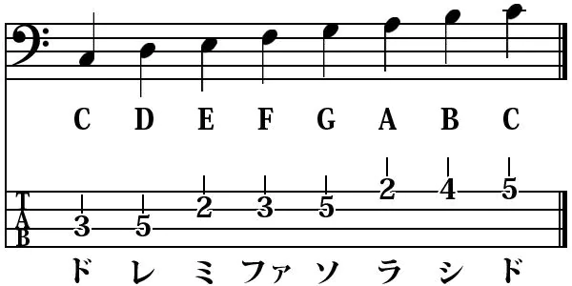
TAB譜とは

Slide 6
音声データを入力するための録音機能

Slide 7
デモンストレーション

Slide 8
音を判別するためのAI

Slide 9
今後の課題
音の判別のための訓練データの作成
録音プログラムの機能向上

Slide 10
ご清聴ありがとうございました！

